Slide 1
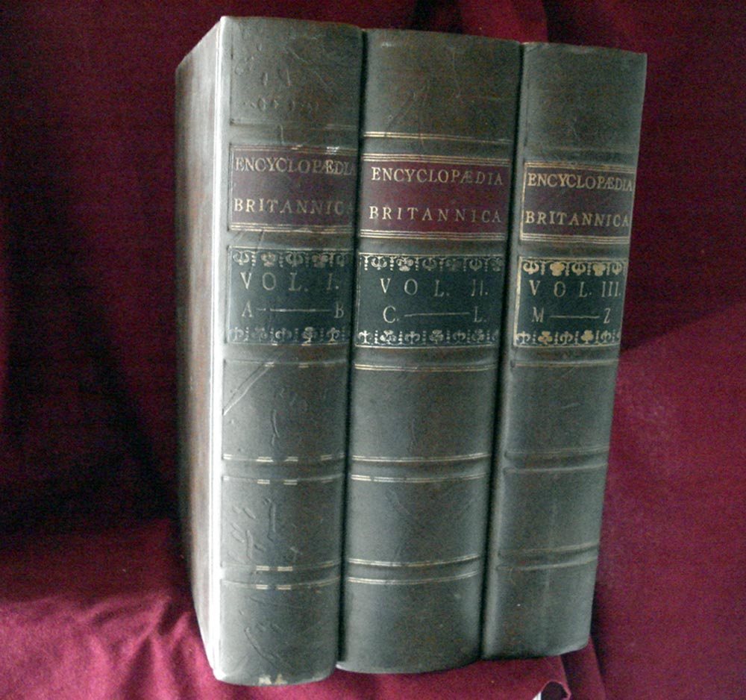
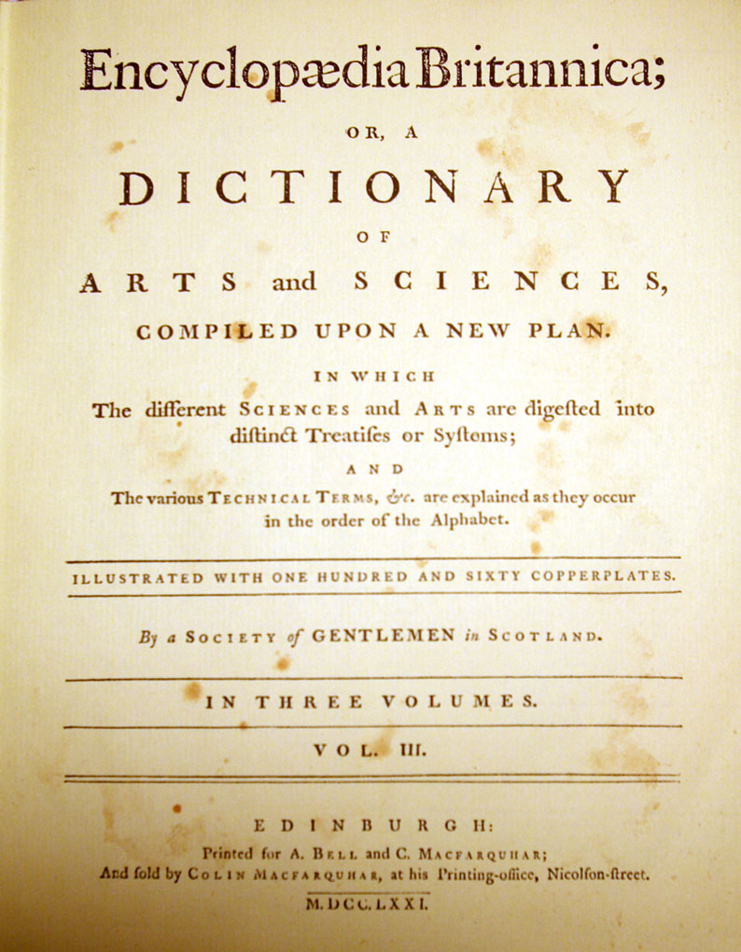
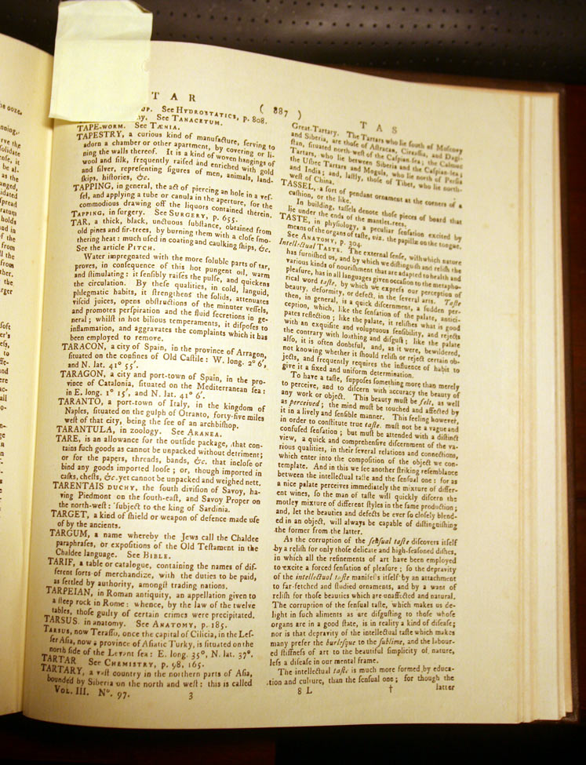
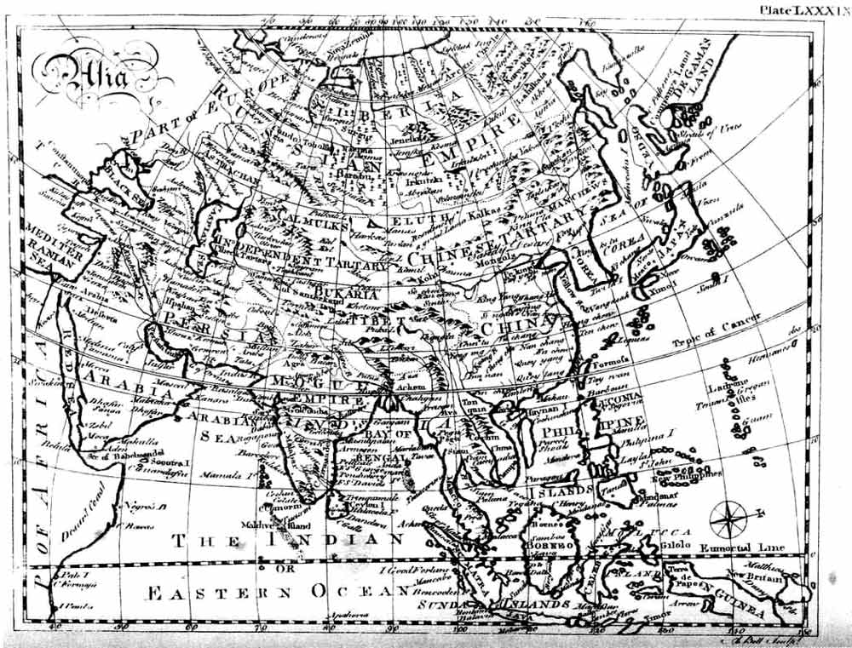
Энциклопедия «Британика», 1 издание, том 3, Эдинбург, 1771 год, страница 887

Slide 2
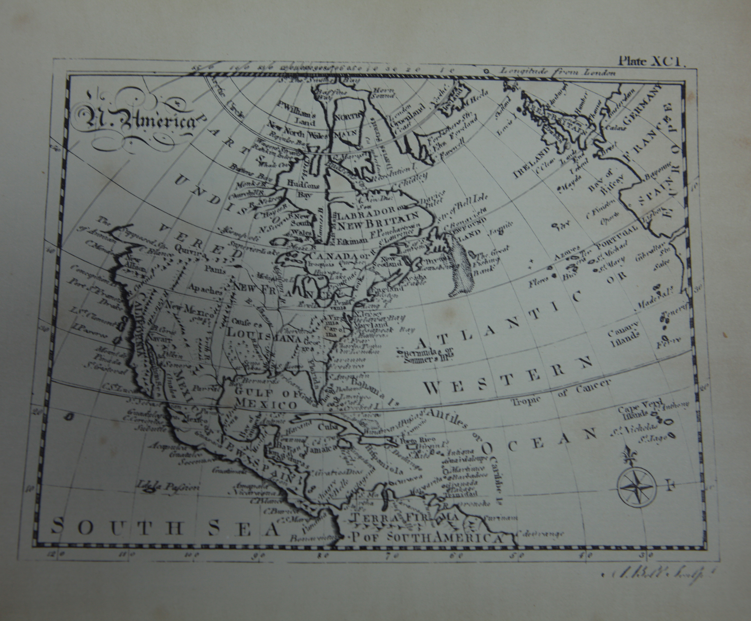
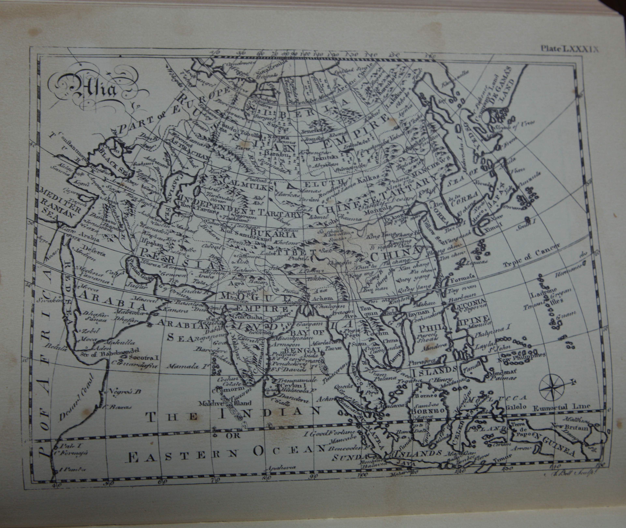
Энциклопедия «Британика», 1 издание, том 3, Эдинбург, 1771 год

Slide 3
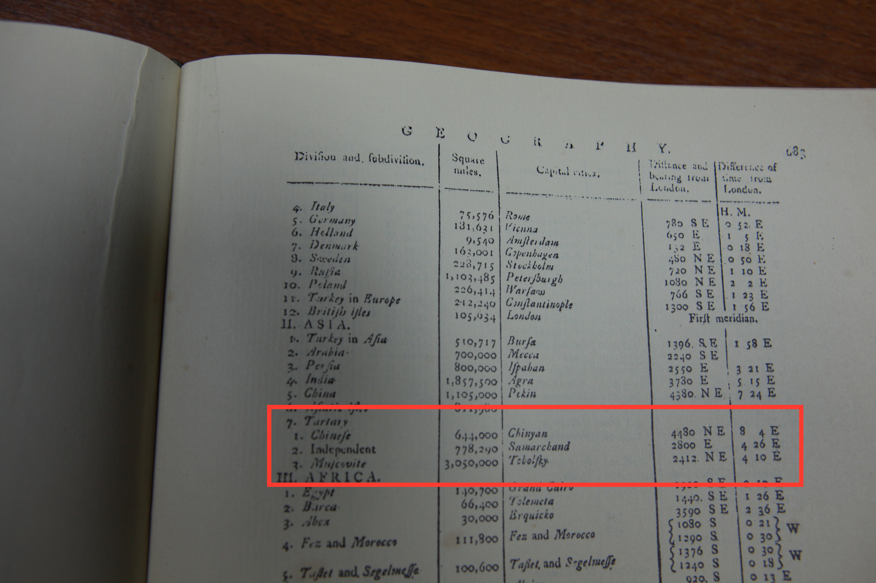
Энциклопедия «Британика», 1 издание, том 3, Эдинбург, 1771 год

Slide 4
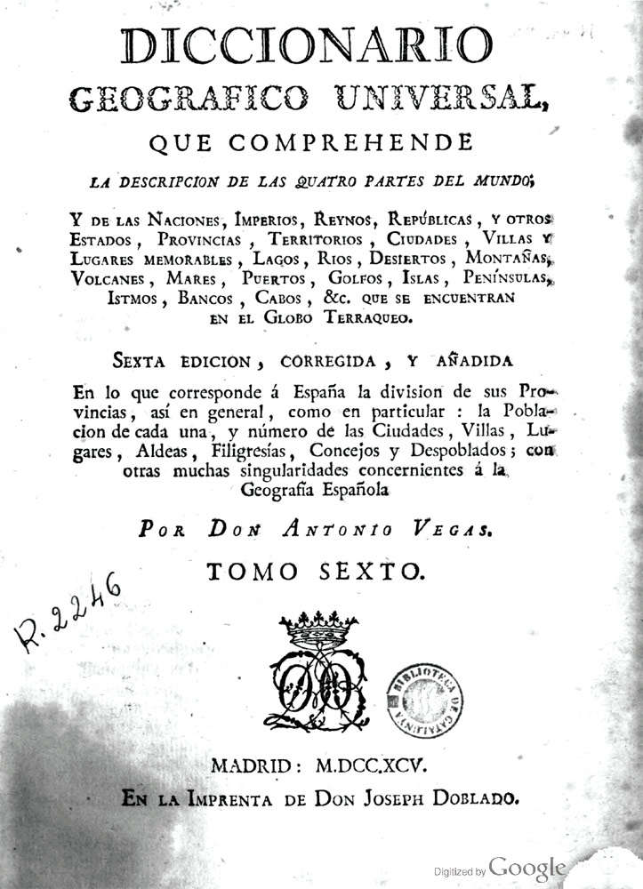
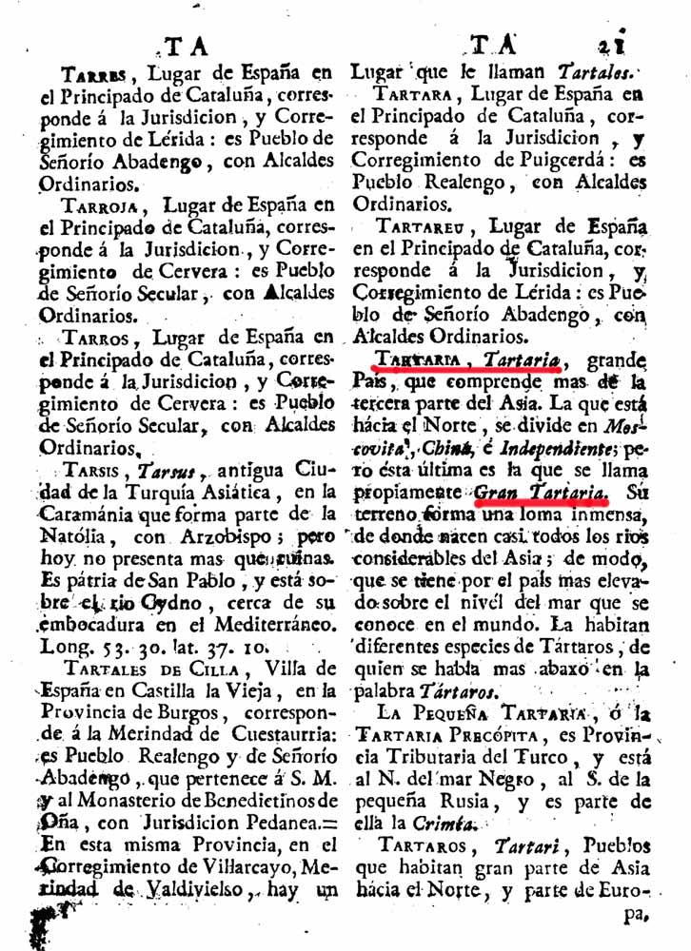
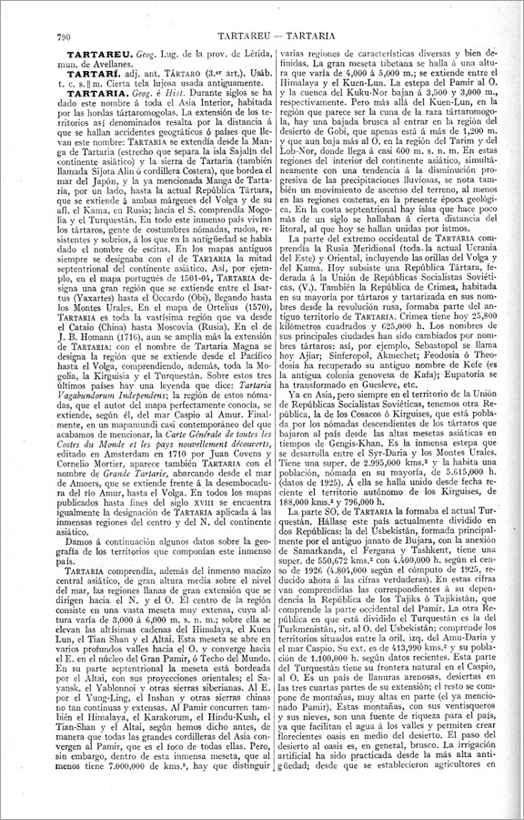
Испанская энциклопедия «Децинарио Географика Юниверсал», 1795 года издания

Slide 5
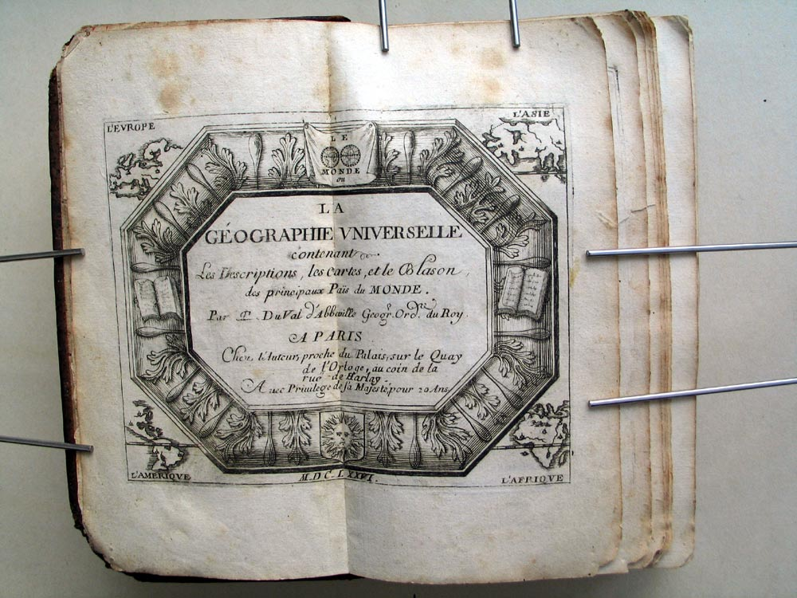
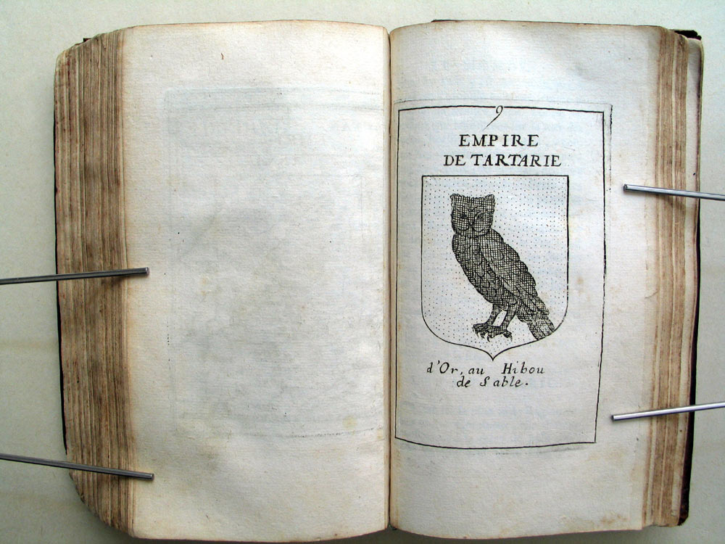
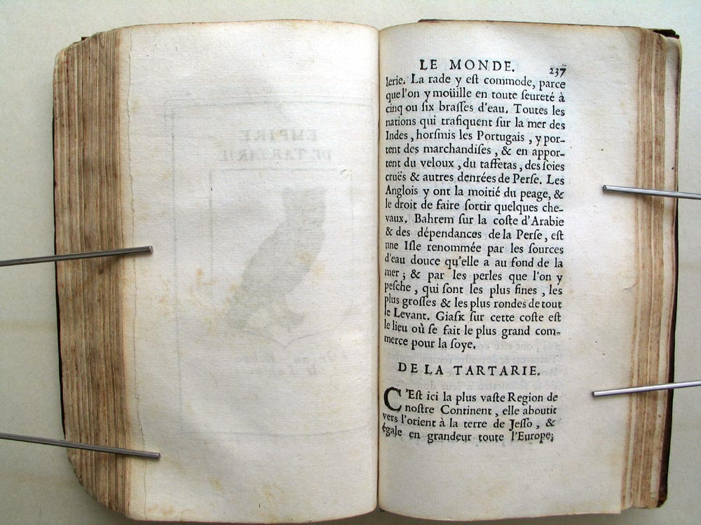
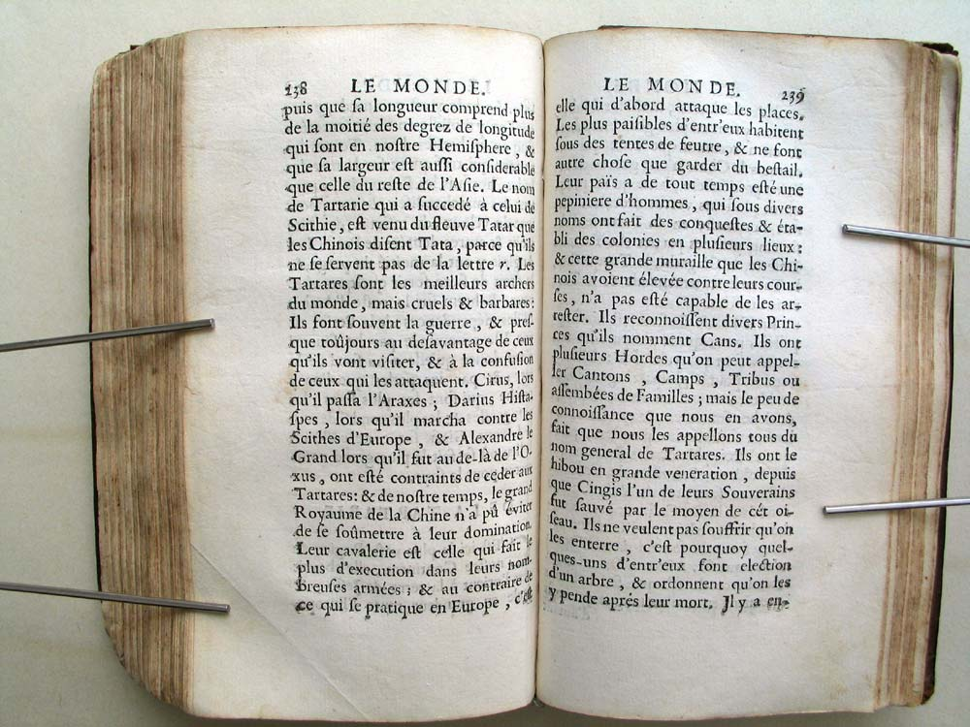
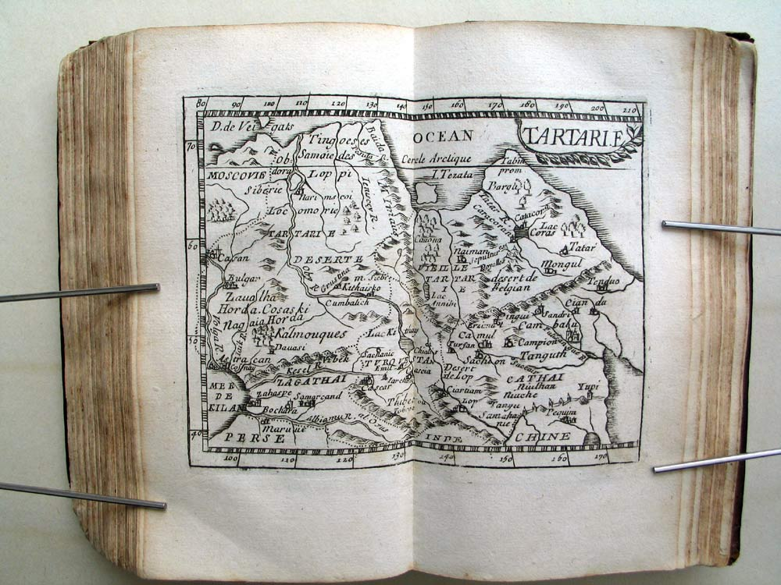
"Всемирная география, содержащая описания, карты и гербы основных стран мира". Париже 1676 год, Дюваль Дабвиль

Slide 6
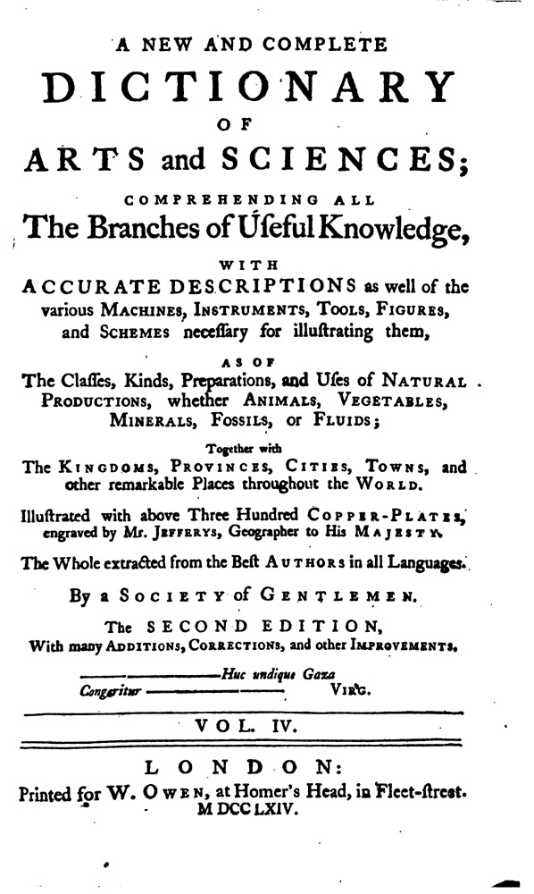
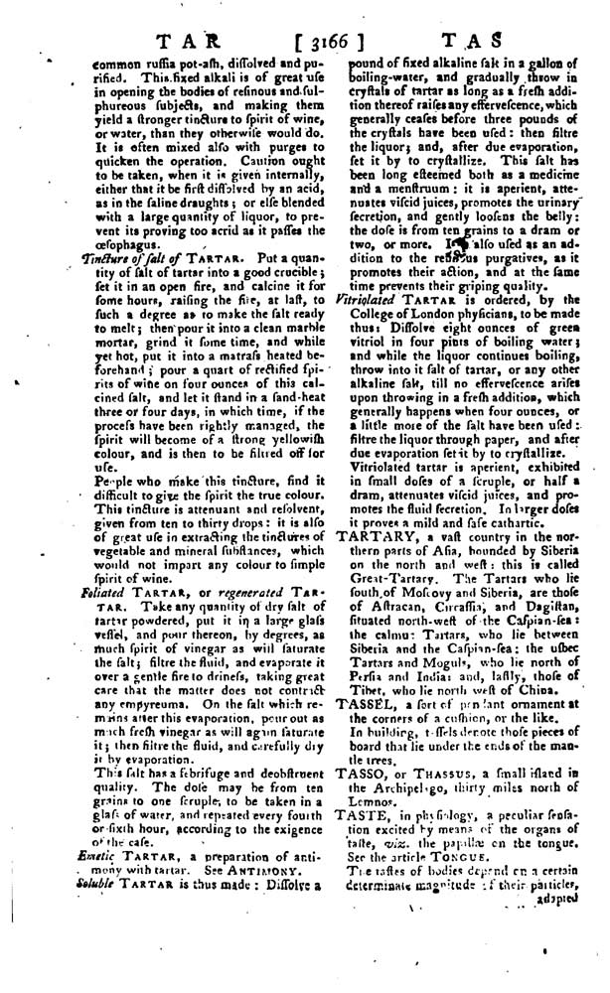
«Новая энциклопедия искусств и наук», Лондон, 1764 год

Slide 7
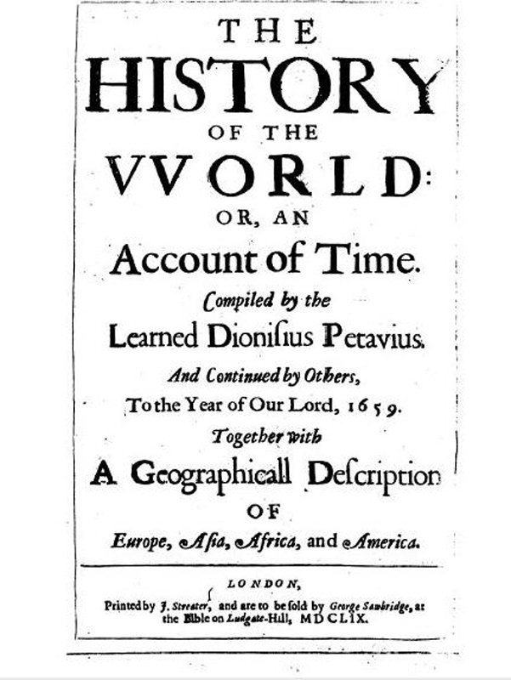
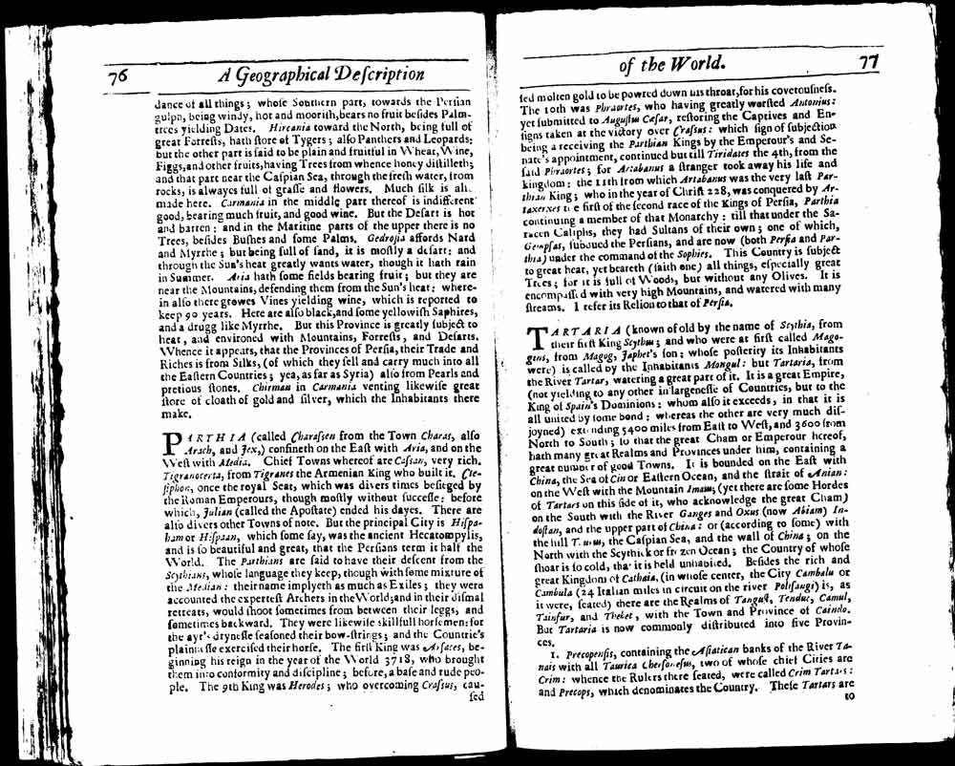
Дионисий Петавиус, географическое описании мира ко «Всемирной истории», 1659 год

Slide 8
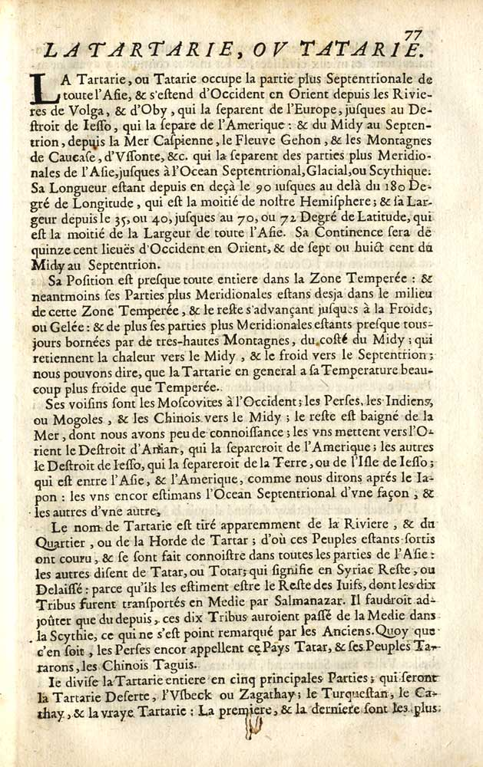
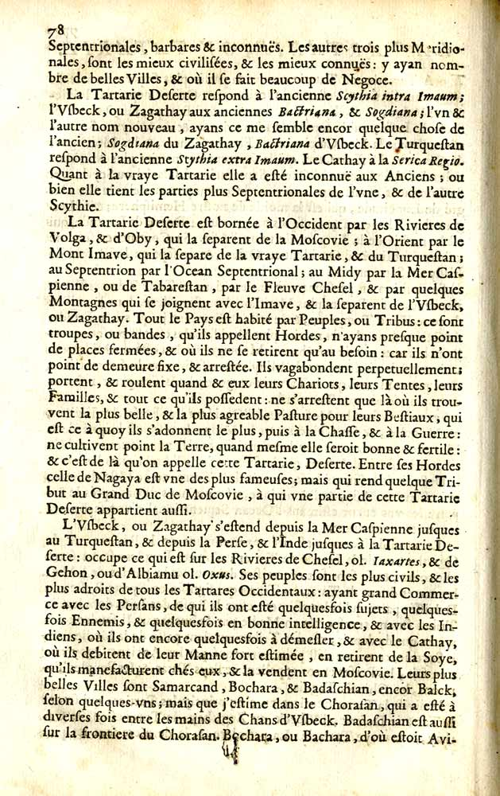
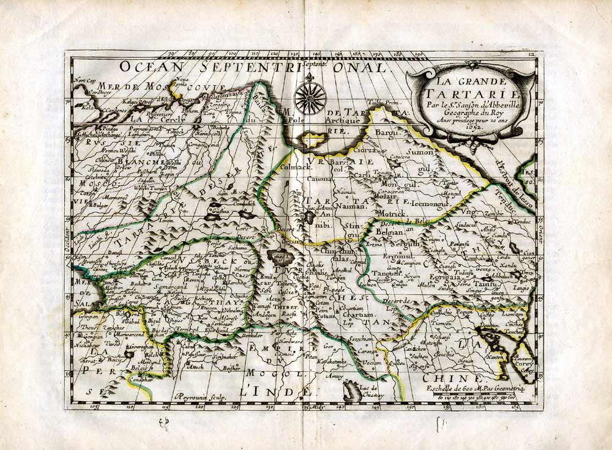
«Атлас Азии», Николас Сансон, 1653 год

Slide 9
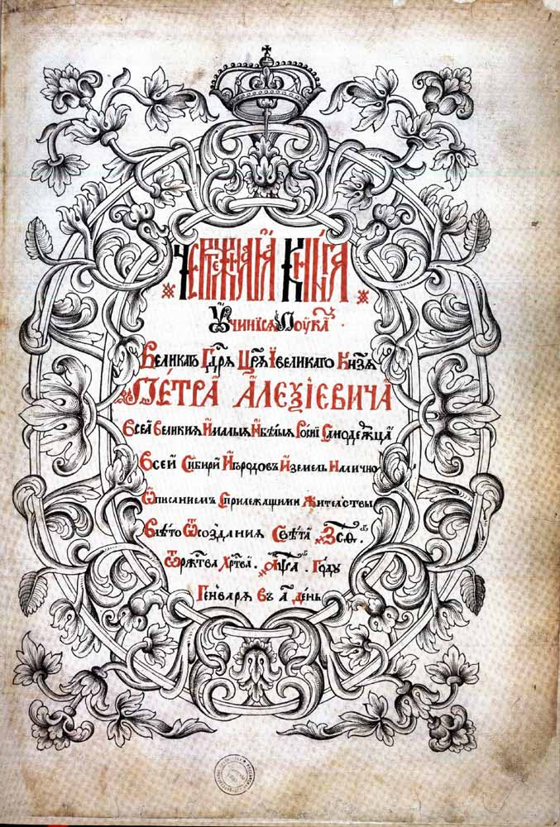
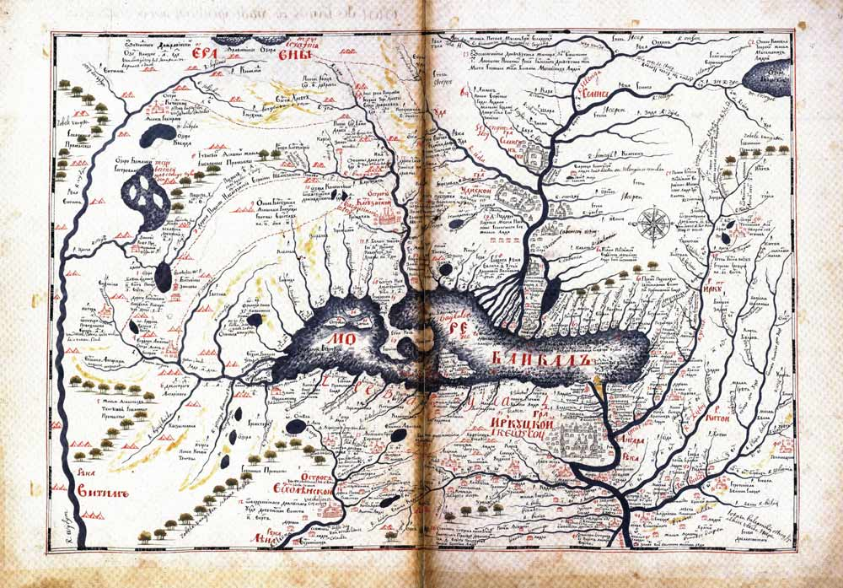
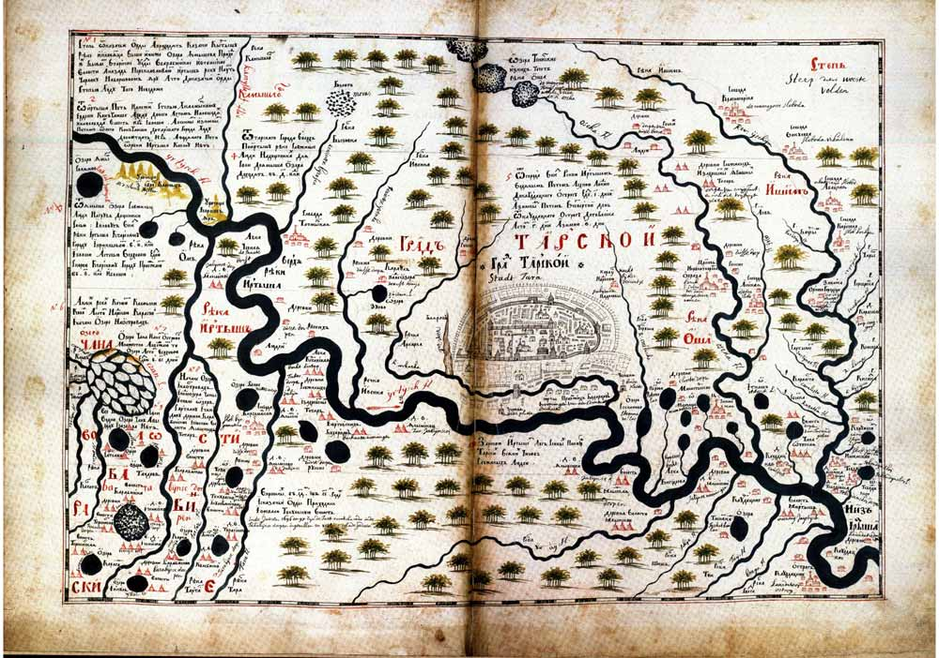
«Чертёжная книга Сибири» (1699-1701) Семен Ремезов

Slide 10
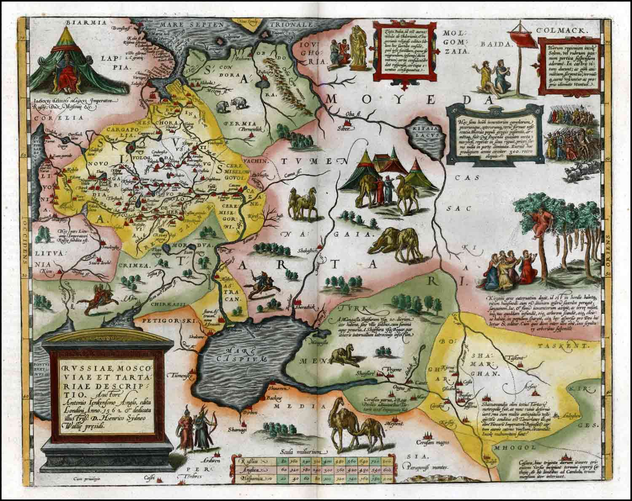
Карта составленная английским дипломатом Энтони Дженкинсоном, который был первым уполномоченный послом Англии в Московии с 1557 по 1571 год

Slide 11
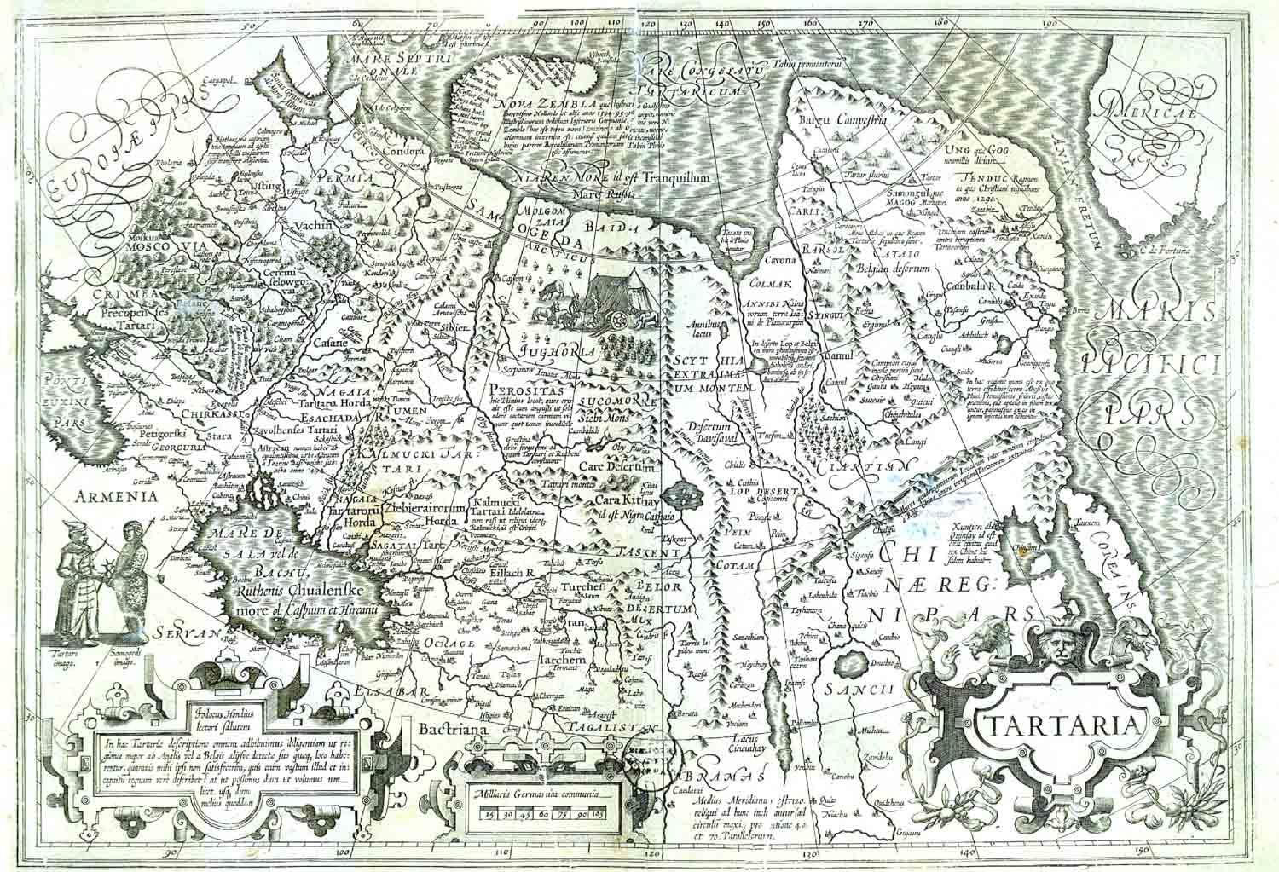
Карта Тартарии в Атласе Меркатора-Хондиуса начала XVII века

Slide 12
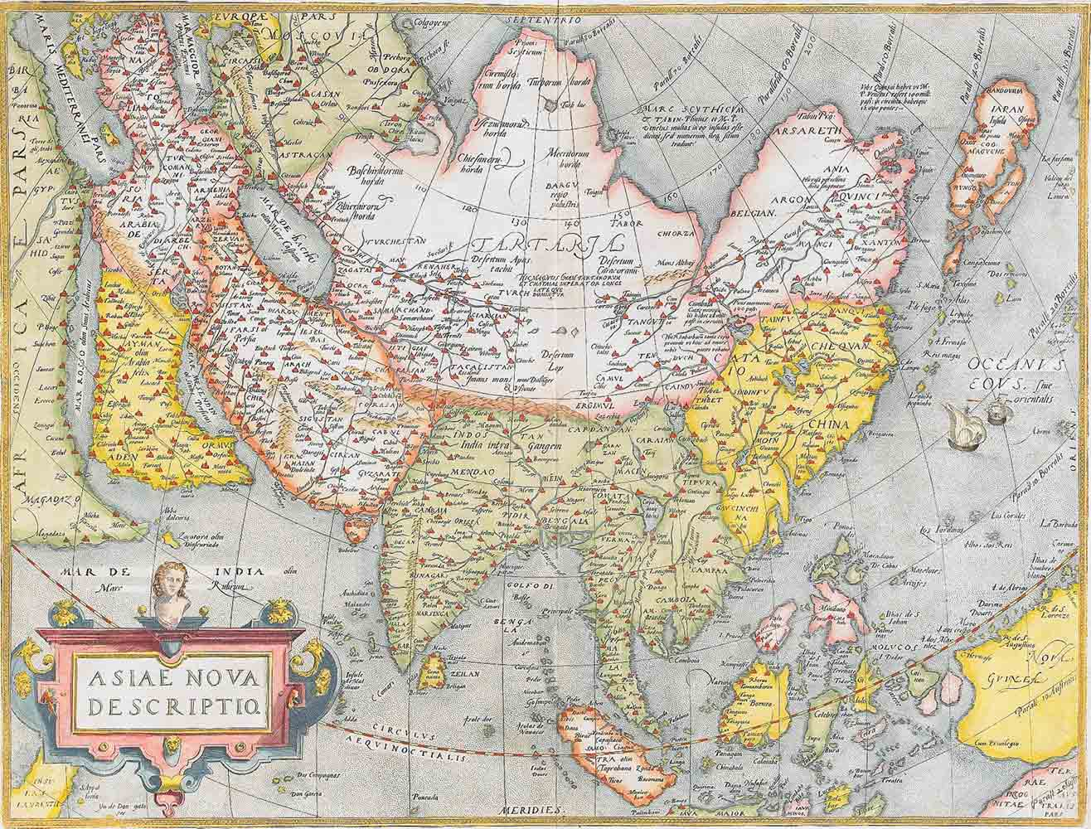
Карта Тартарии в Атласе Абрахама Ортелиуса - Theatrum Orbis Terrarum, 1570 год

Slide 13
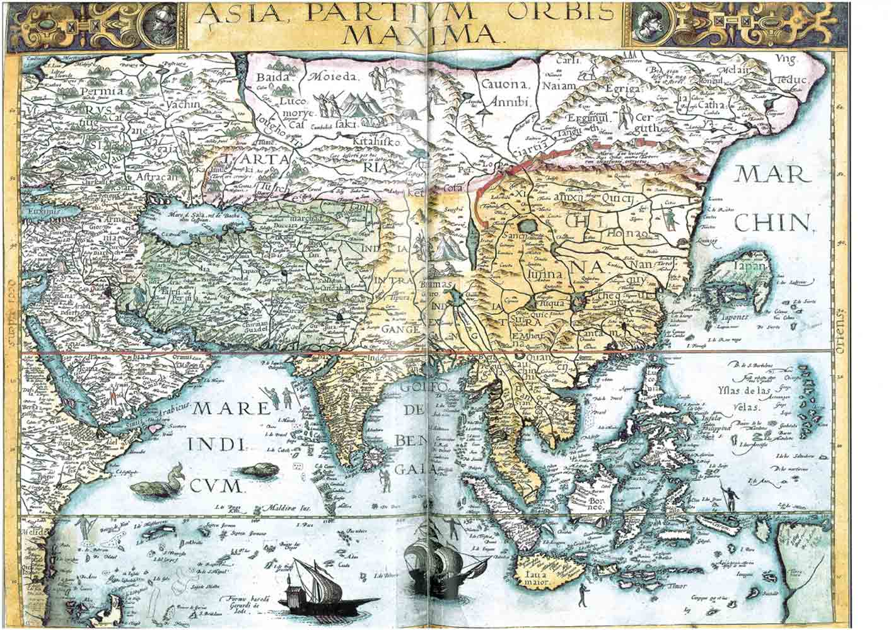
Великая Тартария на голландской карте Азии 1595 года

Slide 14
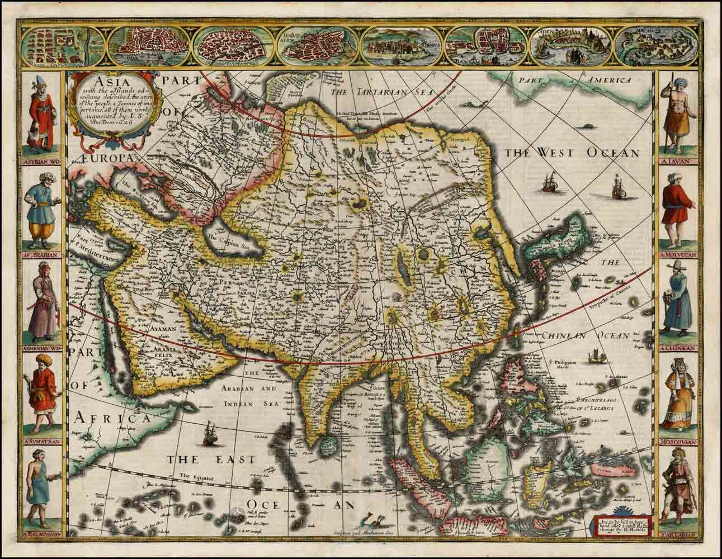
Тартария на карте 1626 года Джона Спида, английского историка и картографа

Slide 15
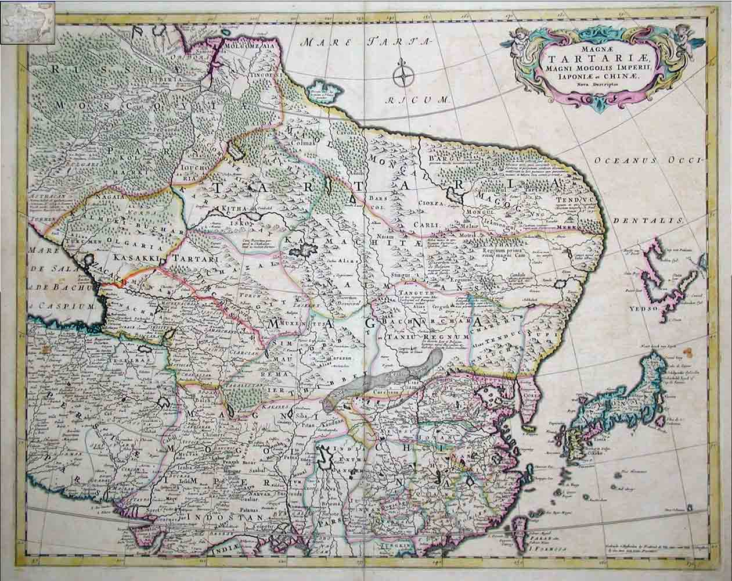
Голландская карта Великой Тартарии, Великой Могольской Империи, Японии и Китая.
Амстердам, 1680, Фредерик де Вит

Slide 16
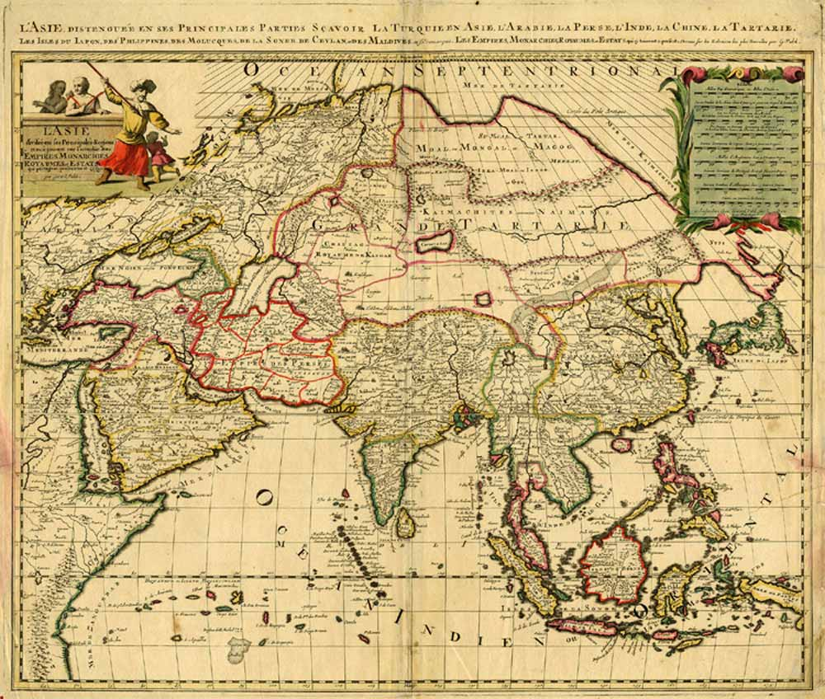
Голландская карта Питера Шенка

Slide 17
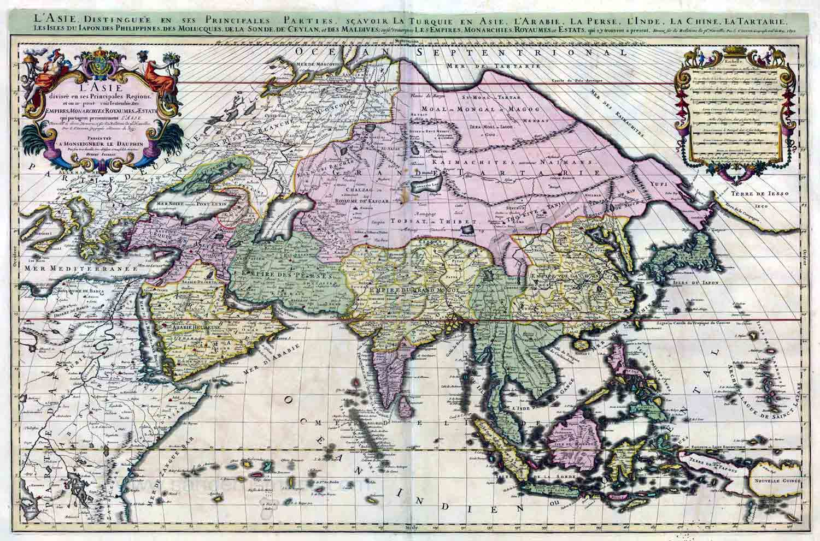
Французская карта Азии 1692 года

Slide 18
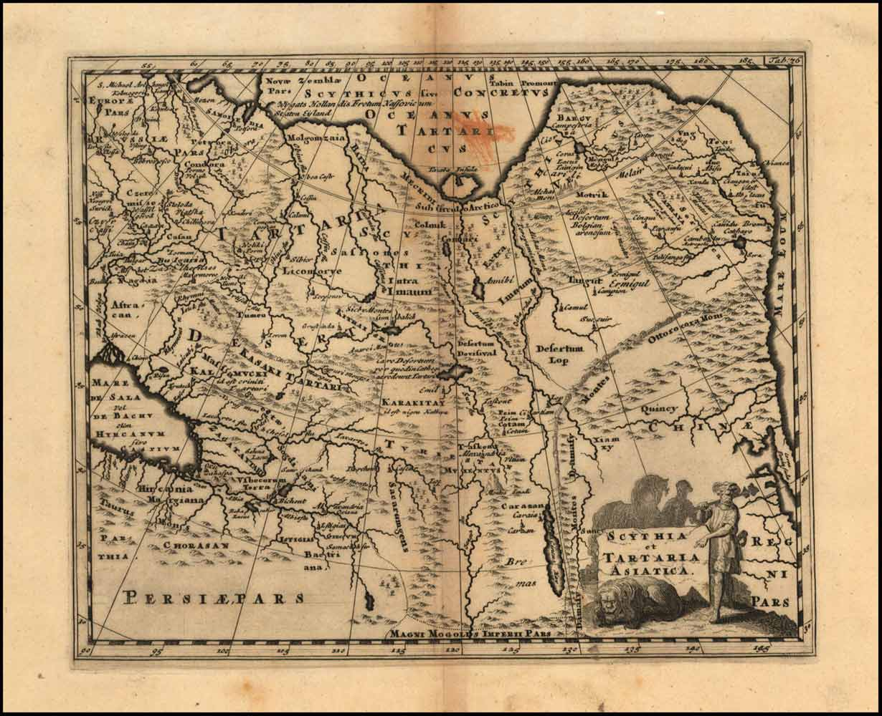
Карта Азии и Скифии (Scythia et Tartaria Asiatica) 1697 года

Slide 19
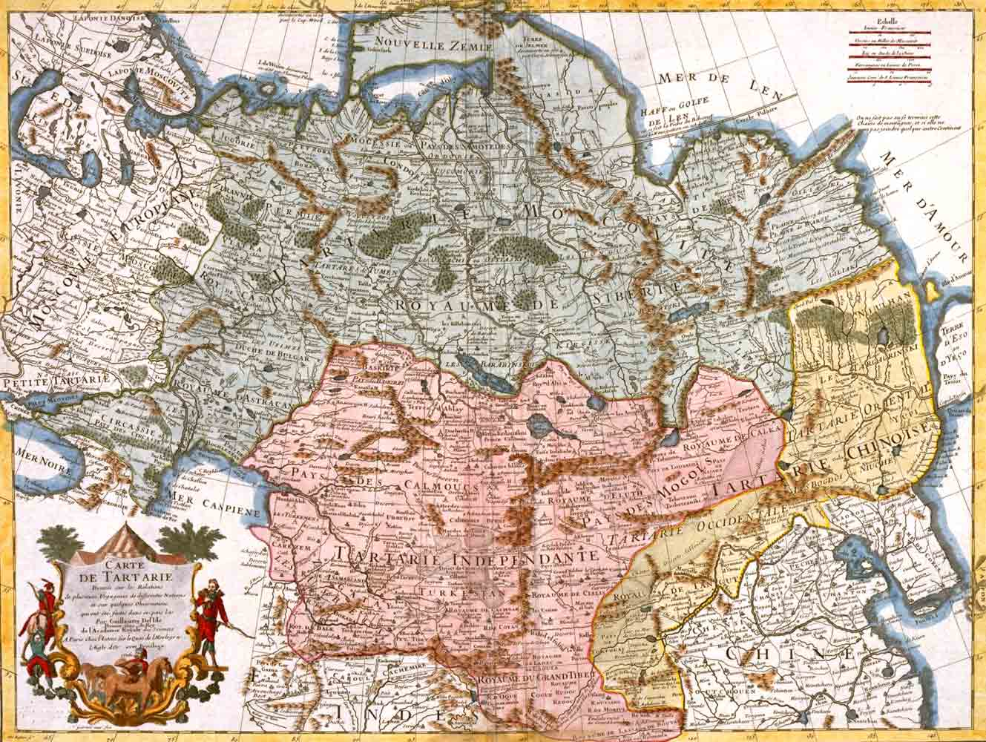
Карта Тартарии Гийома де Лиля (1688-1768), французского астронома и картографа, члена Парижской АН, 1702 год

Slide 20
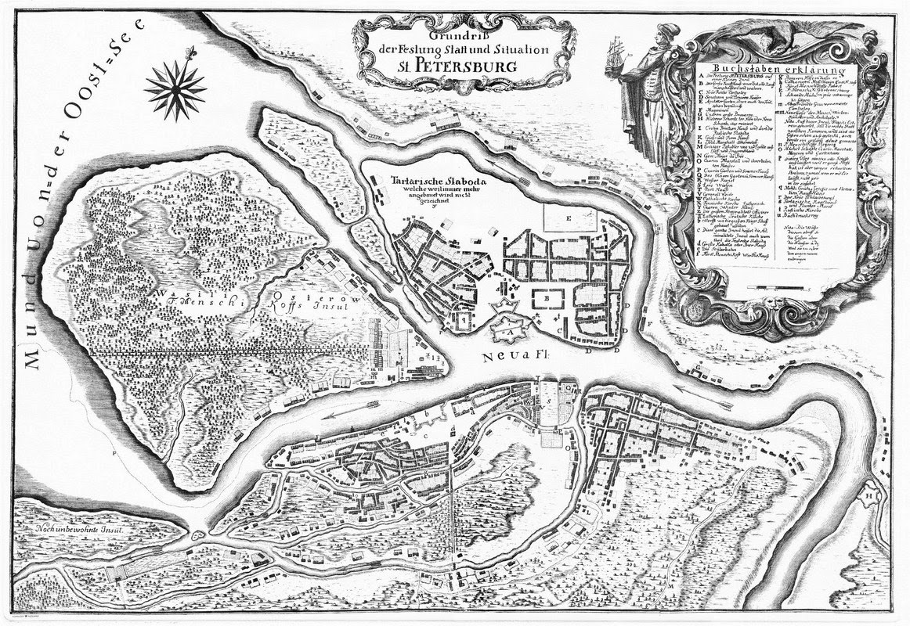
Карта Санкт-Петербурга начала 18 века.
Центральная часть города обозначена как Тартарская слобода

Slide 21
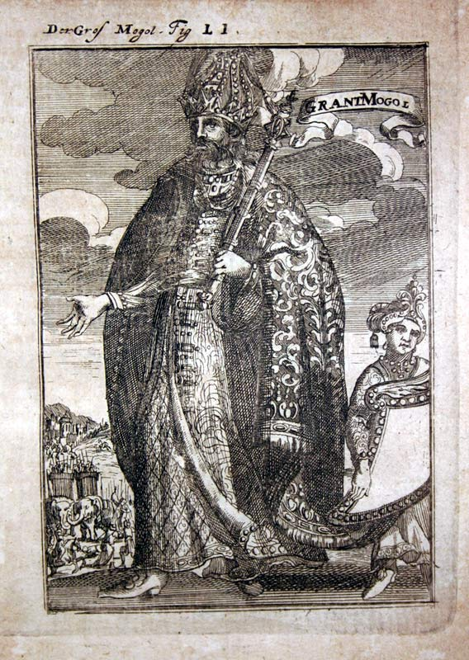
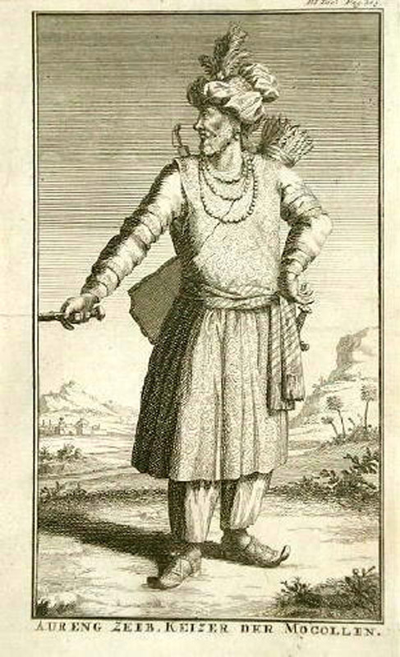
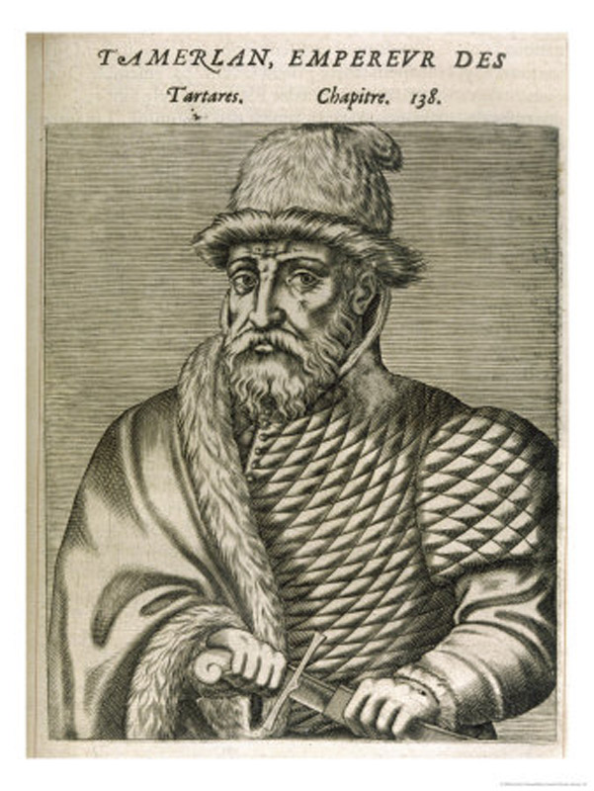
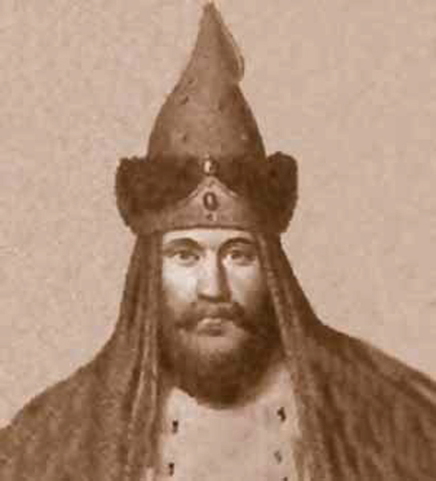
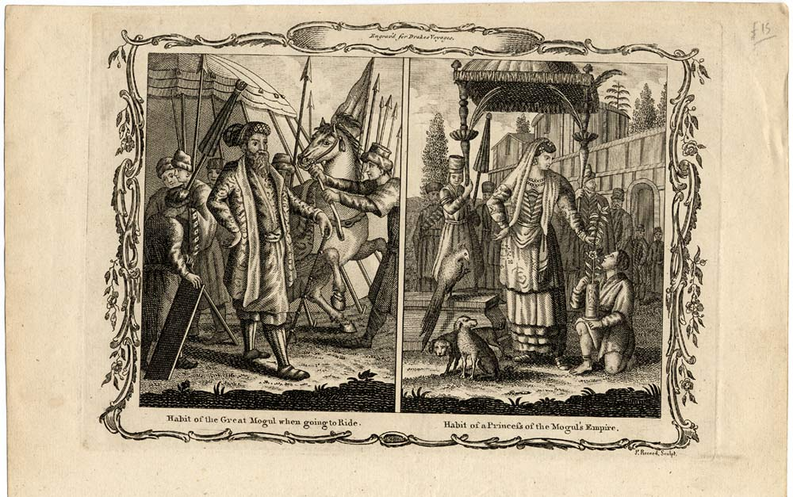
Как изображали правителей Великой Тартарии

Slide 22
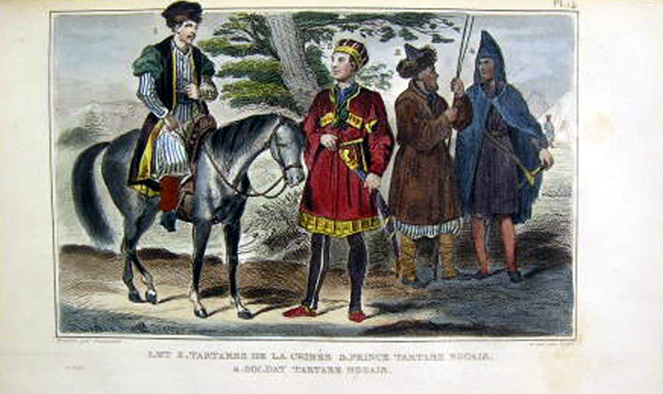
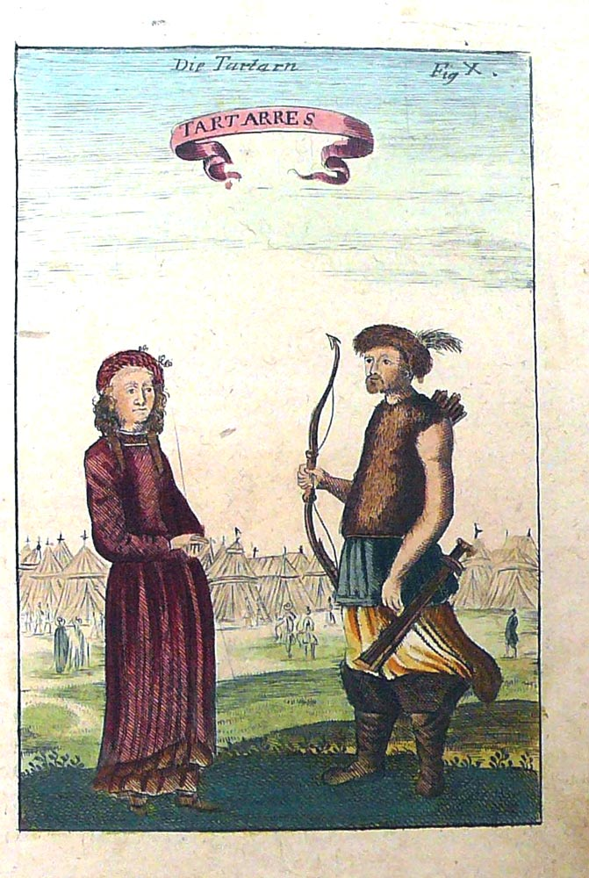
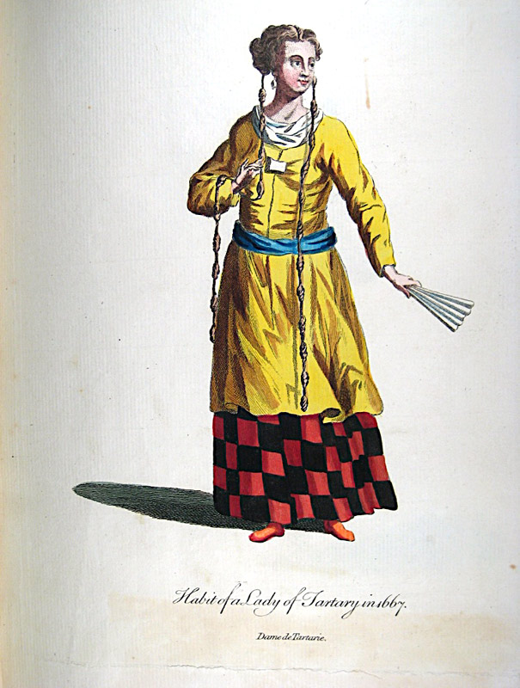
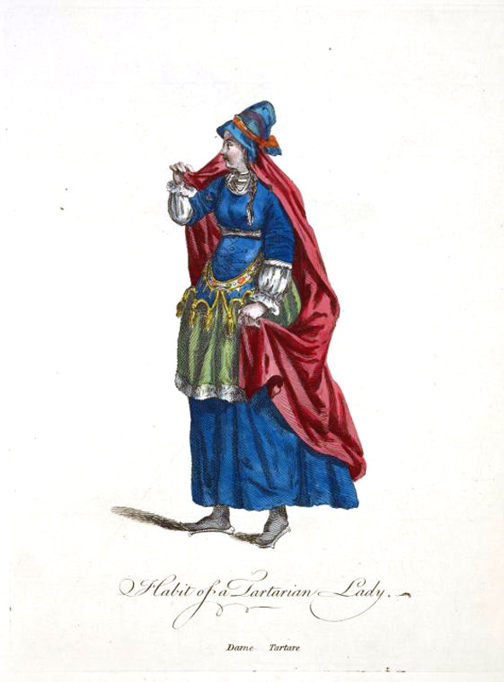
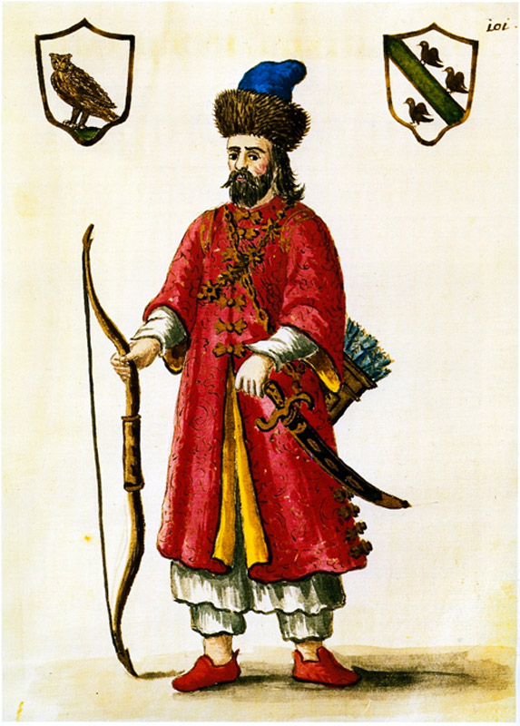
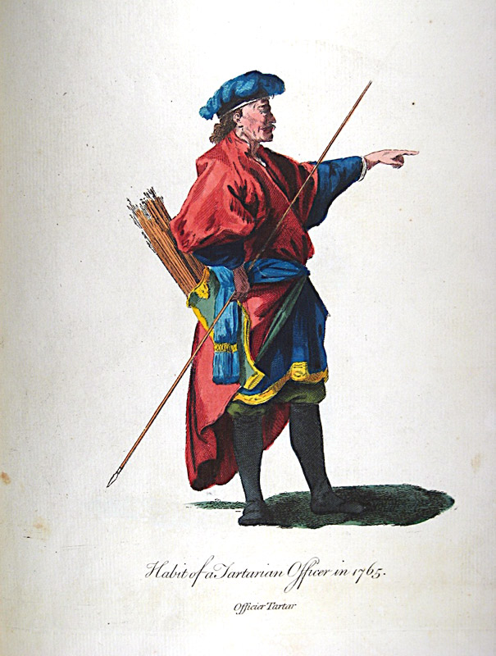
Как изображали жителей Великой Тартарии

Slide 23
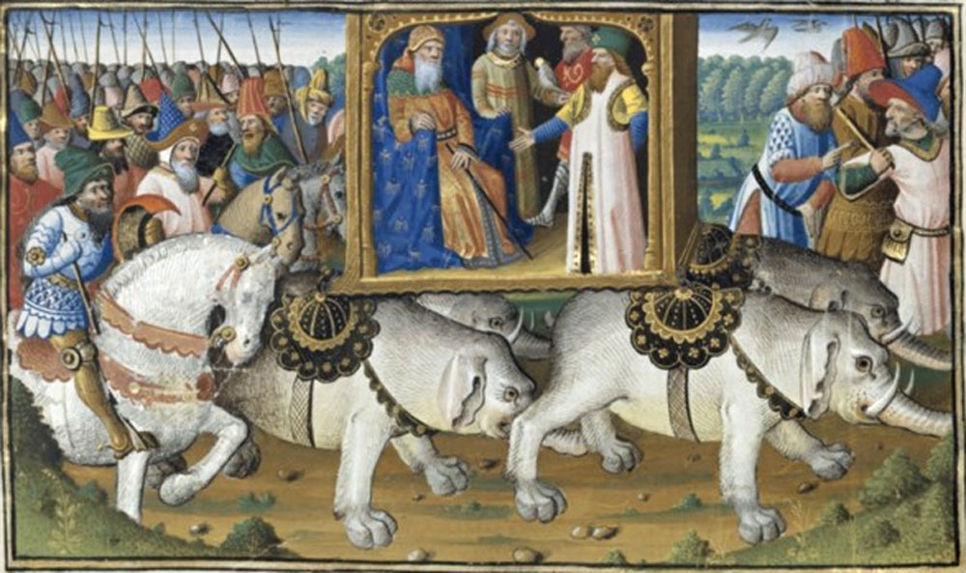
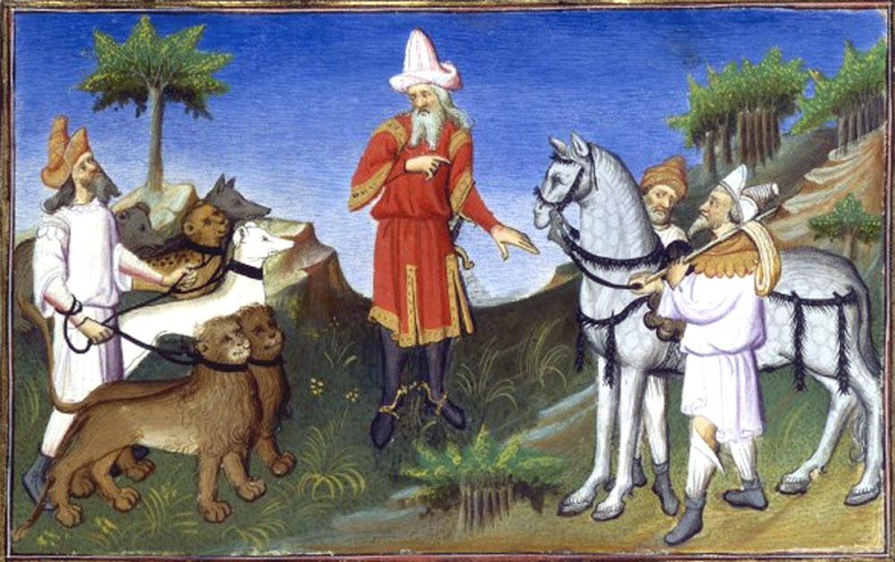
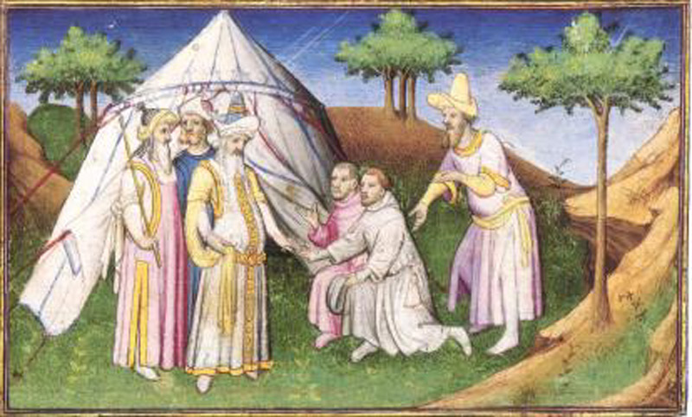



Изображения Великого Хана в книге Марко Поло

Slide 24


«Золотая баба» на картах Великой Тартарии

Slide 25

«Золотая баба» на картине Королькова В.А.

Slide 26


Slide 27


«Золотая баба» на карте Меркатора 1595 года

Slide 28


Захоронения древних Правителей Тартарии

Slide 29

Пирамиды на карте Даниэля Целлариуса Феримонтануса 1590 года

Slide 30



Затопленные территории Тартарии

Slide 31

Великая Тартария (сер.XV в.)

Slide 32

Великая Тартария (1680 г.)

Slide 33
Французская карта Азии 1692 года

Slide 34




Slide 35

Карта Даниэля Келлера, 1590 год

